Slide 1
Как ИИ слышит мир
Фурье, спектрограмма
и модели звука
Математика и воспроизводимые эксперименты
на публичных аудиодатасетах
Notes:
Локальная лаборатория звука. Сценарий демонстрации: reports/defense.md.

Slide 2
Звук как дискретная функция
x[n] = f(nΔt), Δt = 1/fₛ
При fₛ = 16 000 Гц шаг между отсчётами равен 62,5 мкс.
Частота Найквиста равна 8 кГц. Перед понижением fₛ нужен антиалиасинговый фильтр.
Условие восстановления: fₛ > 2fmax для сигнала с ограниченным спектром.
Notes:
Теорема отсчётов для сигнала с ограниченным спектром. См. SPEC §5, шаг 1; analyzer/services/sampling.py.

Slide 3
Ряд Фурье и ортогональность
Sₙ(t) = a₀/2 + Σ [aₖ cos(kωt) + bₖ sin(kωt)]
Коэффициент — скалярное произведение сигнала с базисной гармоникой.
Ортогональность позволяет выделить отдельную частоту.
В приложении видно приближение, ошибку RMSE и эффект Гиббса.
Notes:
Численные интегралы и FFT сопоставлены в тестах. Для меандра bₙ=4/(πn) при нечётных n. SPEC §5, шаги 2–3.

Slide 4
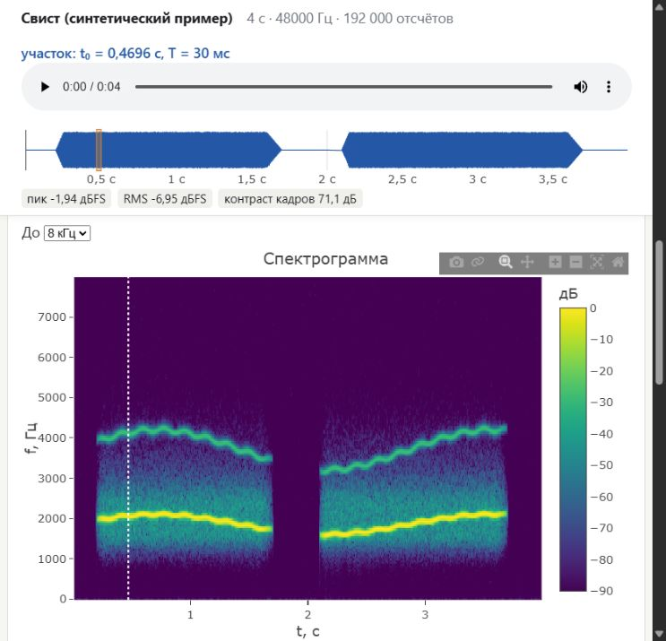
Спектрограмма STFT
STFT — ДПФ в коротких окнах.
Длинное окно лучше разделяет частоты.
Короткое окно точнее локализует событие во времени.
Notes:
Скриншот локального приложения: синтетический свист, окно Hann 1024, 48 кГц. Это иллюстрация обработки, не тестовые метрики.

Slide 5
Классификация звуков
Проектная AST: 10 взаимоисключающих классов, softmax.
Исходная AST: 527 меток AudioSet, независимые sigmoid.
CLAP сопоставляет аудио с текстовыми описаниями.
Порог неуверенности проектной AST выбирается только на validation.
Notes:
AST: https://huggingface.co/MIT/ast-finetuned-audioset-10-10-0.4593 . CLAP: https://huggingface.co/laion/clap-htsat-unfused . Ревизии закреплены в коде.

Slide 6
Сравнение на ESC-50
Среднее по пяти фолдам. AST использует предобучение AudioSet.
Матрицы ошибок и SD сохранены в полном отчёте.
Notes:
Источник метрик: artifacts/report_esc50/summary.csv. https://github.com/karolpiczak/ESC-50 . Один seed 2026, пять фолдов; train/val очищены от пересечений источников.

Slide 7
Устойчивость к белому шуму
Accuracy по тестовым фолдам. Рост качества при шуме тоже отражается в отчёте.
Notes:
Источник: artifacts/report_esc50/snr.csv и summary.csv. Шум фиксирован, одинаковые реализации по моделям; параметры после test не менялись.

Slide 8
Аномалии насоса
Обучение на норме. Порог — 90-й перцентиль нормальной валидации.
pAUC стандартизована на FPR ≤ 0,1.
Notes:
DCASE2020: https://zenodo.org/records/3678171 . CC BY-NC-SA 4.0. Метрики: artifacts/anomaly_pump/metrics.json и lof/metrics.json.

Slide 9
Классы проекта без собственных записей
До порога неуверенности. Тест: 516 из 2468 клипов FSD50K.
Свист: обучение 6, валидация 2, тест 1. Оценка класса неустойчива.
Notes:
FSD50K: https://zenodo.org/records/4060432 . Только CC0/CC BY. Проектное объединение dev+eval с uploader-disjoint split, не официальный benchmark.

Slide 10
Честная оценка и ограничения
Test используется для финальной оценки, параметры и пороги выбраны заранее.
Один seed не даёт оценки разброса между независимыми обучениями.
Перенос на новый микрофон или новую машину не проверен.
Галерея демонстрирует работу интерфейса и не заменяет тестовый набор.
Notes:
Протоколы: AGENTS.md, CODEX.md, training/configs/*.yaml, данные и версии в манифестах каждого запуска.

Slide 11
Демонстрация приложения
Волна и дискретизация. Сборка участка из гармоник.
Коэффициенты Фурье, спектр, удаление полосы и прослушивание.
Спектрограмма и сравнение вероятностей до и после шума.
Насос с известным ID: score, порог, ROC и матрица ошибок.
Notes:
Сценарий защиты: reports/defense.md. Все вычисления локальные; ресурсы интерфейса и модели после загрузки работают офлайн.

Slide 12
Материалы и источники
Полный отчёт: reports/experiment_report.md
Воспроизводимость: training/configs, data_manifest, env, TensorBoard.
ESC-50, DCASE 2020 и FSD50K с отдельными условиями использования.
Проектная AST и LOF сохранены локально вместе с метриками и источниками.
Notes:
Ссылки на датасеты, лицензии, авторов и точные revision приведены в model cards и attributions.csv. Публикация на Hugging Face не выполнялась.

